Slide 1
2018普及组复赛
赛前辅导-Day3
奚政

Slide 2

2018普及组热身赛Day3讲解

Slide 3
Day3-T1-flag
旗帜

Slide 4
Day3 T1 旗帜 —— 题面
双色旗在外国国旗中非常常见，我们现在要研究一类标准双色旗。
标准双色旗是这样定义的：
1、标准双色旗由两个长宽均相等且颜色不同的单色条带组成。
2、两个单色条带上下或左右拼接而成。
3、单色条带是指只包含同种颜色的长方形。

Slide 5
Day3 T1 旗帜 —— 题面
对于长和宽分别为n和m的旗帜，旗帜上每个1*1的小格内有一种颜色，用大写或小写字母表示。
现在有一个n*m大小的旗帜，保证n和m中至少有一个偶数。这个旗帜可能不是标准双色旗，你可以改变旗帜上的若干格的颜色，使它变成一个标准双色旗，请问至少要对多少格的颜色进行改变。

Slide 6
Day3 T1 旗帜 —— 数据范围
数据范围：
对于前70%的数据，1≤n,m≤100；
对于100%的数据，1≤n,m≤1000。

Slide 7
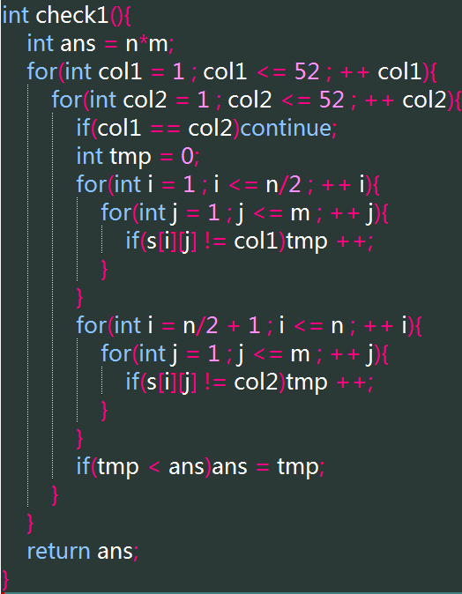
Day3 T1 旗帜 —— 暴力枚举
一共52种颜色，旗帜分为两半，需要用两种不同的颜色填充。
简单思路：枚举
直接枚举两半的颜色分别是什么
对于整面旗帜遍历一遍，计算一共需要修改多少格子
代码简单粗暴

Slide 8
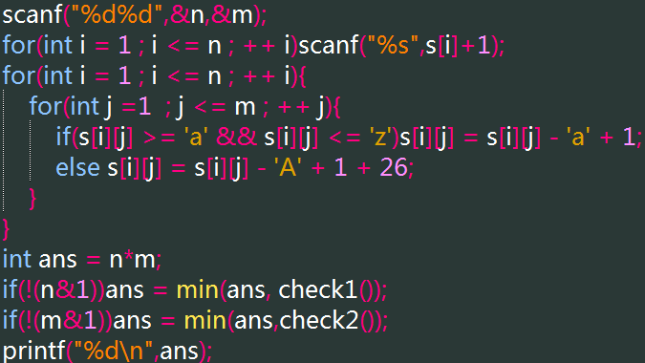
Day3 T1 旗帜 —— 暴力枚举
处理的时候，我将a-zA-Z这52种字符直接转为1到52，这样统计数字等操作会更加简单。
根据n和m是否是偶数，分别求解。

Slide 9

Day3 T1 旗帜 —— 复杂度
70分
复杂度$O\left({52}^{2}n∗m\right)$
对于100%的数据，1≤n,m≤1000
52*52*1000*1000 $≈$ 2.7e9
不过貌似其实也没有太多选手是这样考虑的23333

Slide 10
Day3 T1 旗帜 —— 优化
换个角度分析，我们希望修改的格子数尽量少，实际就意味着目标颜色在原旗帜中的数量尽量多。
对于每一半旗帜来说，当然是改成原先数量最多的那种颜色，需要修改的格子最少。
但实际上，由于两半的颜色不能相同，所以将两半分别进行贪心，会出现两半的最大数量对应颜色相同，则会导致错误。

Slide 11
Day3 T1 旗帜 —— 优化
我们可以记录两半的最大数量、次大数量，以及对应的颜色。
分别记为：Max1,Sub1,a1,b1;Max2,Sub2,a2,b2。
那么如果a1!=a2，则直接将目标颜色分别定为a1和a2：ans = n*m-Max1-Max2。
否则，由于不能取Max1和Max2，则最优情况应该为max(Max1+Sub2,Sub1+Max2)。
此处不会导致颜色冲突，因为a1==a2，因此a1!=b2且a2!=b1
ans = n*m - max(Max1+Sub2,Sub1+Max2)。

Slide 12
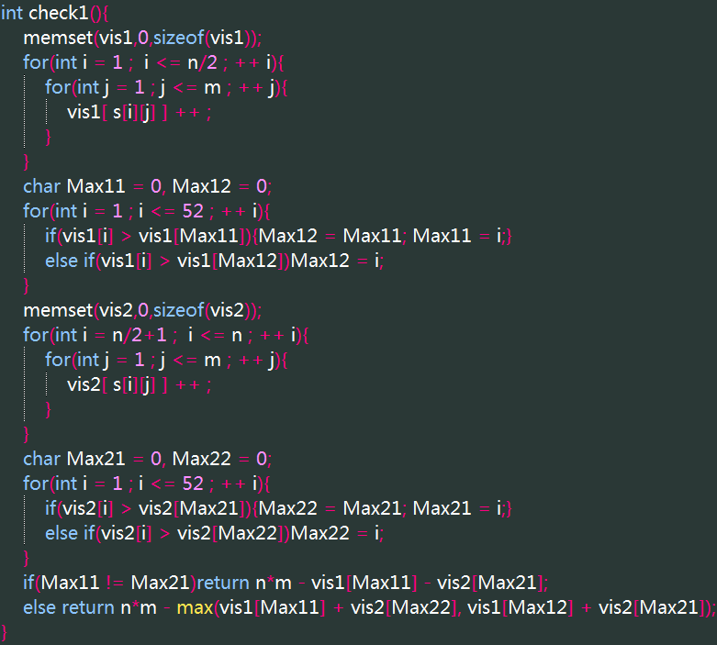

Day3 T1 旗帜 —— 优化
复杂度$O(n∗m)$。
另外直接存下数量和颜色，
排序完取最大次大这样，
也完全ok

Slide 13
Day3 T1 旗帜 —— 小结
T1小结：
暴力枚举其实还是很有效的。
转换一下解题思路，能够轻松处理问题。
模拟呀模拟呀！多提升代码能力呀！

Slide 14
Day3-T2-dessert
甜品囤积者（1）

Slide 15
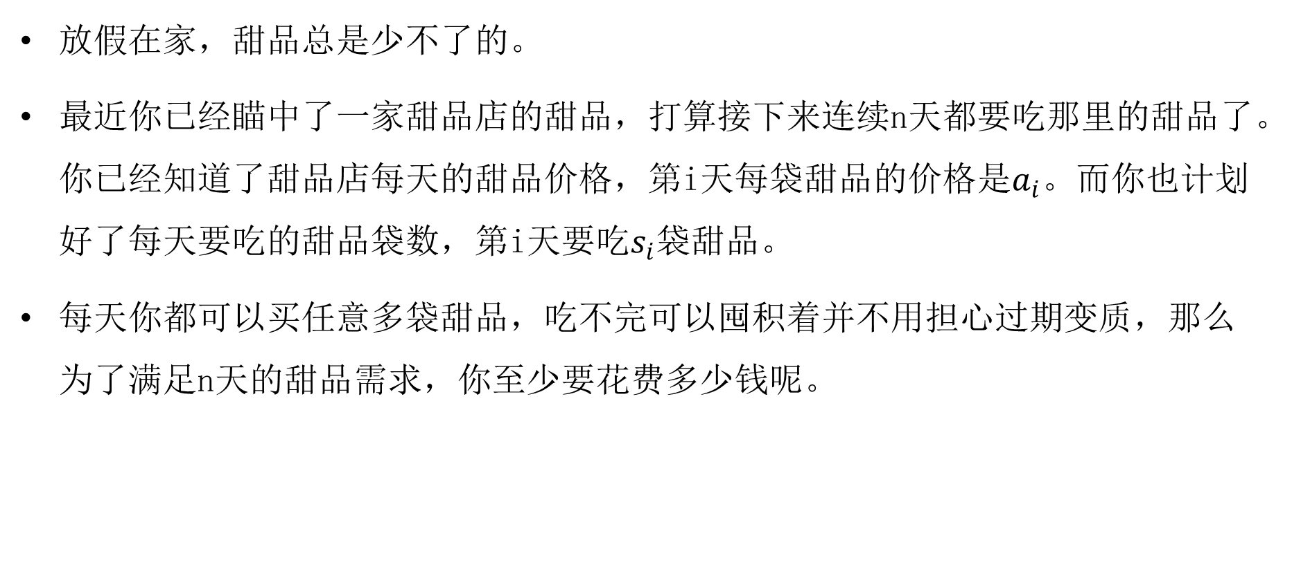
Day3 T2 甜品囤积者（1） —— 题面
放假在家，甜品总是少不了的。
最近你已经瞄中了一家甜品店的甜品，打算接下来连续n天都要吃那里的甜品了。你已经知道了甜品店每天的甜品价格，第i天每袋甜品的价格是$a_{i}$。而你也计划好了每天要吃的甜品袋数，第i天要吃$s_{i}$袋甜品。
每天你都可以买任意多袋甜品，吃不完可以囤积着并不用担心过期变质，那么为了满足n天的甜品需求，你至少要花费多少钱呢。

Slide 16

Day3 T2 甜品囤积者（1） —— 数据范围
数据范围：
对于前40%的数据，1≤n≤100，1≤$a_{i},s_{i}$≤1000；
对于前70%的数据，1≤n≤1000；
对于100%的数据，1≤n≤100000，1≤$a_{i},s_{i}$≤100000。

Slide 17
Day3 T2 甜品囤积者（1） —— 分析
由于甜品是可以无限囤积的，因此对于某一天来说，你吃到的甜品必定是到当天为止的某一天中购买的（必然不可能是未来某一天购买的）。
怎么样开销最小？当然是之前最便宜的那天购买。
单价
天数

Slide 18
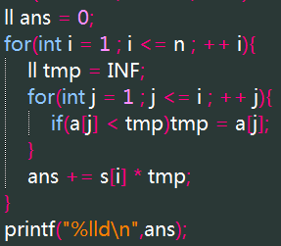
Day3 T2 甜品囤积者（1） —— 暴力贪心
由于甜品是可以无限囤积的，因此对于某一天来说，你吃到的甜品必定是到当天为止的某一天中购买的（必然不可能是未来某一天购买的）。
怎么样开销最小？当然是之前最便宜的那天购买。
单价
天数

Slide 19

Day3 T2 甜品囤积者（1） —— 复杂度
当然，大家都知道这样肯定是会超时的。
复杂度$O\left(n^{2}\right)$
对于100%的数据，1≤n≤100000，1≤$a_{i},s_{i}$≤100000。
单价
天数

Slide 20
Day3 T2 甜品囤积者（1） —— 更简单的贪心
实际上，由于每天的零食是前面所有价格中的最小值，因此暴力求前缀最小值其实有大量重复枚举的过程。
单价
天数

Slide 21
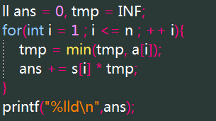
Day3 T2 甜品囤积者（1） —— 更简单的贪心
实际上，由于每天的零食是前面所有价格中的最小值，因此暴力求前缀最小值其实有大量重复枚举的过程。
改为循环过程中维护最小值。
单价
天数

Slide 22

Day3 T2 甜品囤积者（1） —— 更简单的贪心
实际上，由于每天的零食是前面所有价格中的最小值，因此暴力求前缀最小值其实有大量重复枚举的过程。
改为循环过程中维护最小值。
复杂度$O(n)$。

Slide 23
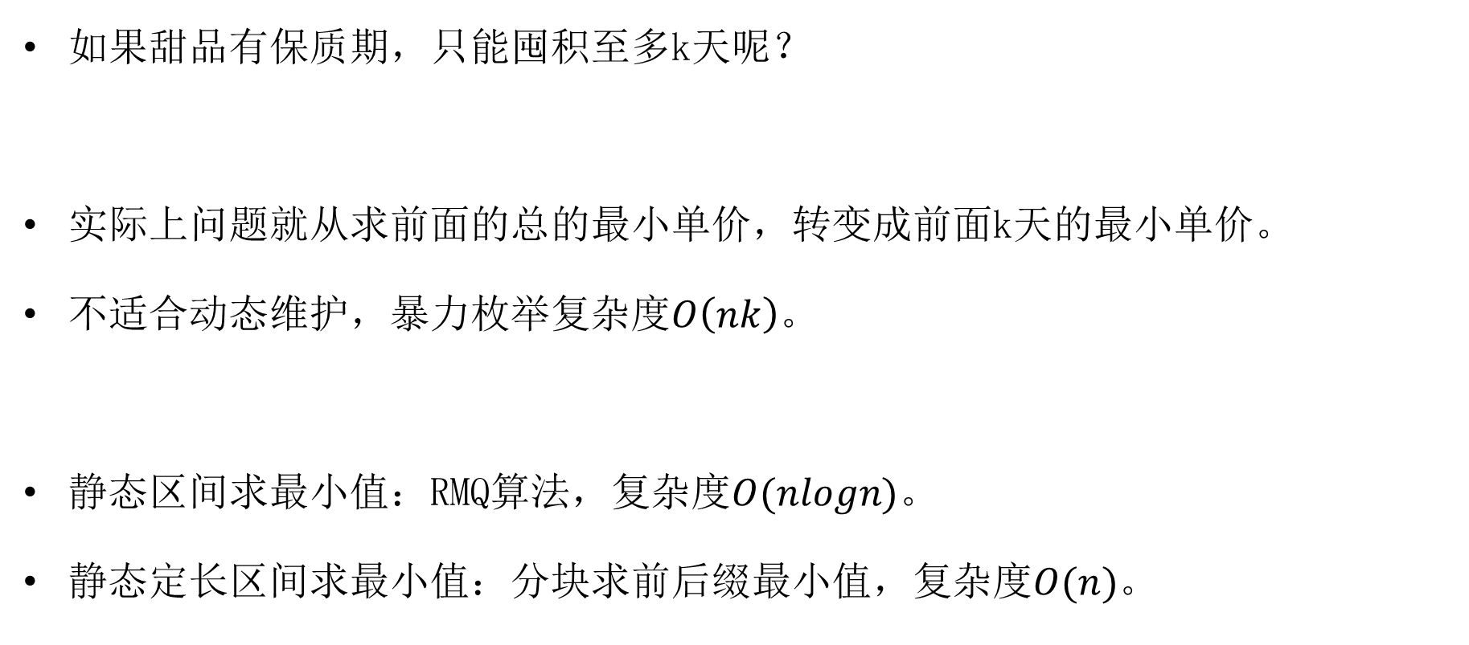
Day3 T2 甜品囤积者（1） —— 拓展
如果甜品有保质期，只能囤积至多k天呢？
实际上问题就从求前面的总的最小单价，转变成前面k天的最小单价。
不适合动态维护，暴力枚举复杂度$O\left(nk\right)$。
静态区间求最小值：RMQ算法，复杂度$O(nlogn)$。
静态定长区间求最小值：分块求前后缀最小值，复杂度$O(n)$。

Slide 24
Day3 T2 甜品囤积者（1） —— 小结
T2小结：
作为经典的贪心问题，并且呼应下一题，所以本题并不是特别难。
维护最大/最小值是常见操作。
long long!最重要的是，很多选手已经发现要开long long了，但是没有细致地分析到自己的每一步加法和乘法操作，在int上进行运算时，是否也会超过int范围。

Slide 25
Day3-T3-moredessert
甜品囤积者（2）

Slide 26
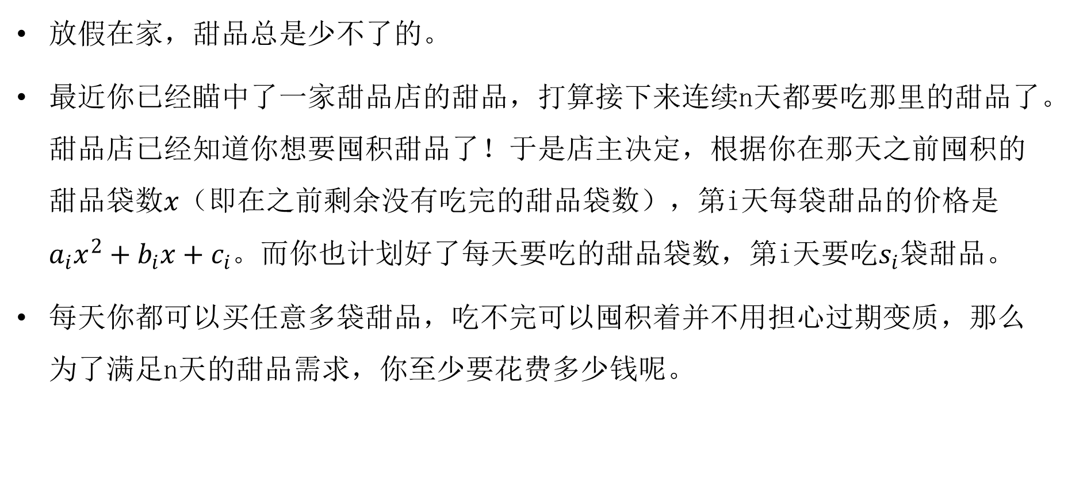
Day3 T3 甜品囤积者（2） —— 题面
放假在家，甜品总是少不了的。
最近你已经瞄中了一家甜品店的甜品，打算接下来连续n天都要吃那里的甜品了。甜品店已经知道你想要囤积甜品了！于是店主决定，根据你在那天之前囤积的甜品袋数$x$（即在之前剩余没有吃完的甜品袋数），第i天每袋甜品的价格是$a_{i}x^{2}+b_{i}x+c_{i}$。而你也计划好了每天要吃的甜品袋数，第i天要吃$s_{i}$袋甜品。
每天你都可以买任意多袋甜品，吃不完可以囤积着并不用担心过期变质，那么为了满足n天的甜品需求，你至少要花费多少钱呢。

Slide 27

Day3 T3 甜品囤积者（2） —— 数据范围
数据范围：
对于前30%的数据，$a_{i}=b_{i}=0$，1≤$c_{i}$≤1000；
对于前60%的数据，$a_{i}=0$，1≤$b_{i},c_{i}$≤1000；
对于100%的数据，1≤n≤100，0≤$a_{i},c_{i}$≤1000，-1000≤$b_{i}$≤1000，价格函数在$x≥0$的情况下必定为正数，$∑s_{i}≤1000$。

Slide 28
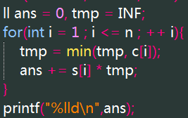
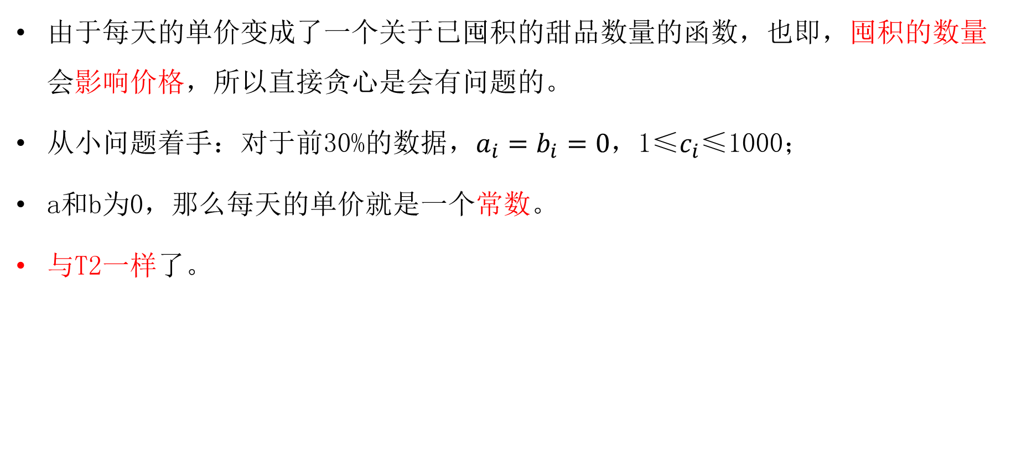
Day3 T3 甜品囤积者（2） —— 分析30分
由于每天的单价变成了一个关于已囤积的甜品数量的函数，也即，囤积的数量会影响价格，所以直接贪心是会有问题的。
从小问题着手：对于前30%的数据，$a_{i}=b_{i}=0$，1≤$c_{i}$≤1000；
a和b为0，那么每天的单价就是一个常数。
与T2一样了。

Slide 29

Day3 T3 甜品囤积者（2） —— 分析60分
对于前60%的数据，$a_{i}=0$，1≤$b_{i},c_{i}$≤1000；
我们可以发现，价格函数是关于已囤积甜品数量的单调递增一次函数。
这意味着，每天的价格都在没有囤积甜品时最低。

Slide 30
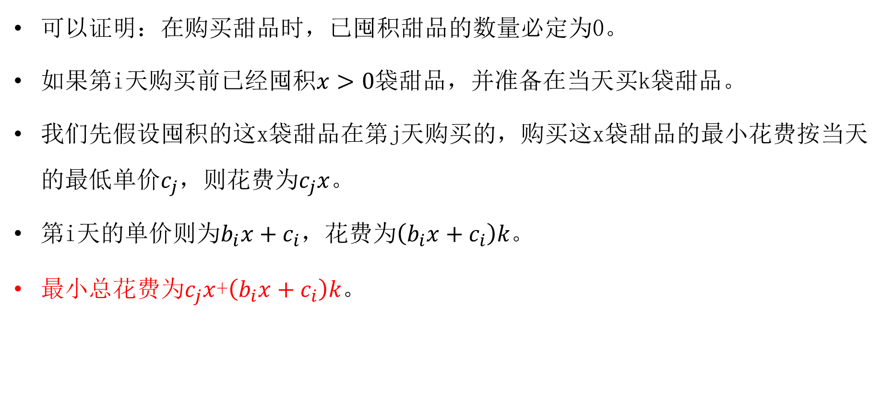
Day3 T3 甜品囤积者（2） —— 分析60分
可以证明：在购买甜品时，已囤积甜品的数量必定为0。
如果第i天购买前已经囤积$x>0$袋甜品，并准备在当天买k袋甜品。
我们先假设囤积的这x袋甜品在第j天购买的，购买这x袋甜品的最小花费按当天的最低单价$c_{j}$，则花费为$c_{j}x$。
第i天的单价则为$b_{i}x+c_{i}$，花费为$\left(b_{i}x+c_{i}\right)k$。
最小总花费为$c_{j}x$+$\left(b_{i}x+c_{i}\right)k$。

Slide 31
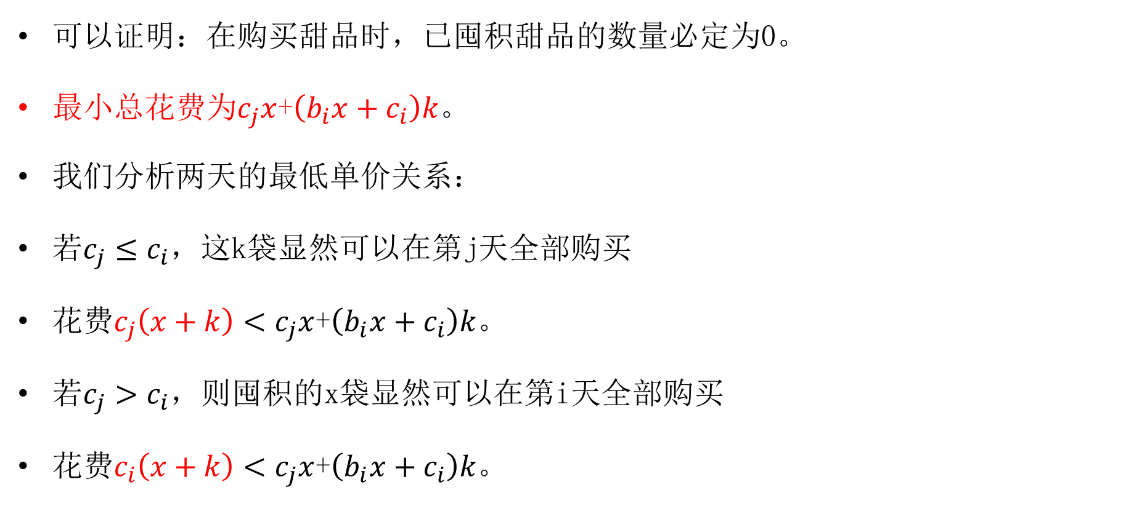
Day3 T3 甜品囤积者（2） —— 分析60分
可以证明：在购买甜品时，已囤积甜品的数量必定为0。
最小总花费为$c_{j}x$+$\left(b_{i}x+c_{i}\right)k$。
我们分析两天的最低单价关系：
若$c_{j}≤c_{i}$，这k袋显然可以在第j天全部购买
花费$c_{j}\left(x+k\right)<c_{j}x$+$\left(b_{i}x+c_{i}\right)k$。
若$c_{j}>c_{i}$，则囤积的x袋显然可以在第i天全部购买
花费$c_{i}\left(x+k\right)<c_{j}x$+$\left(b_{i}x+c_{i}\right)k$。

Slide 32
Day3 T3 甜品囤积者（2） —— 分析60分
经过上述分析，每天的零食必定是在到当前为止的最小单价时统一购买。
又是T2……
因此如果你无视a，直接按T2贪心，可以直接拿下60分。
不过由于本题数据随机出，比较难保证手动卡掉贪心，所以貌似也有贪心姿势能拿下80分？

Slide 33
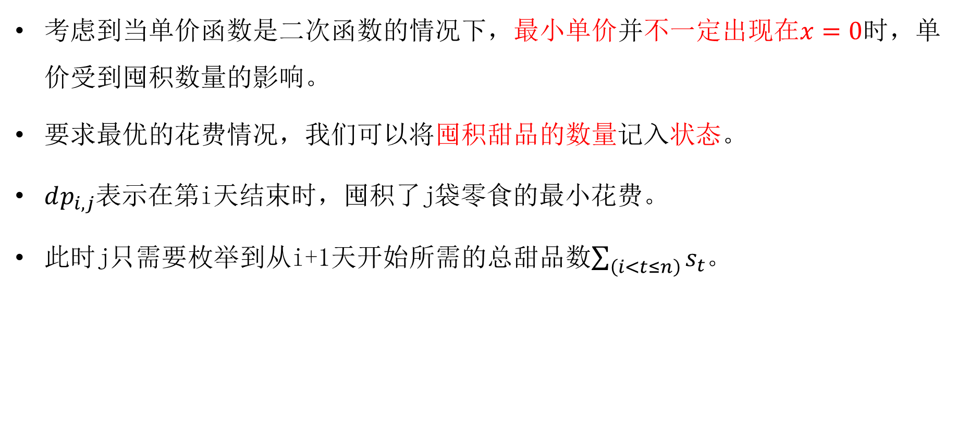
Day3 T3 甜品囤积者（2） —— 分析100分
考虑到当单价函数是二次函数的情况下，最小单价并不一定出现在$x=0$时，单价受到囤积数量的影响。
要求最优的花费情况，我们可以将囤积甜品的数量记入状态。
$dp_{i,j}$表示在第i天结束时，囤积了j袋零食的最小花费。
此时j只需要枚举到从i+1天开始所需的总甜品数$\sum_{\left(i<t≤n\right)}{s_{t}}$。

Slide 34
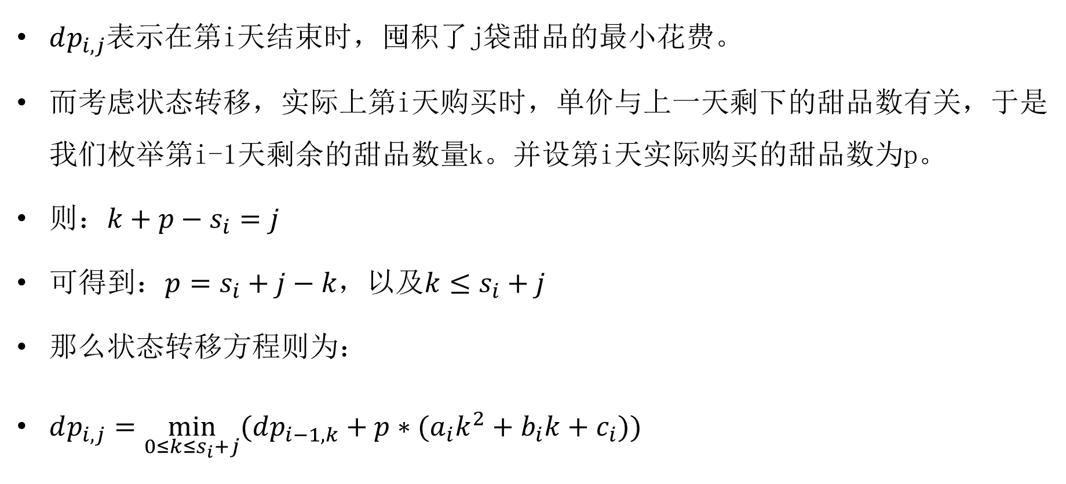
Day3 T3 甜品囤积者（2） —— 分析100分
$dp_{i,j}$表示在第i天结束时，囤积了j袋甜品的最小花费。
而考虑状态转移，实际上第i天购买时，单价与上一天剩下的甜品数有关，于是我们枚举第i-1天剩余的甜品数量k。并设第i天实际购买的甜品数为p。
则：$k+p−s_{i}=j$
可得到：$p=s_{i}+j−k$，以及$k≤s_{i}+j$
那么状态转移方程则为：
$dp_{i,j}=\min_{0≤k≤s_{i}+j}⁡(dp_{i−1,k}+p∗(a_{i}k^{2}+b_{i}k+c_{i}))$

Slide 35
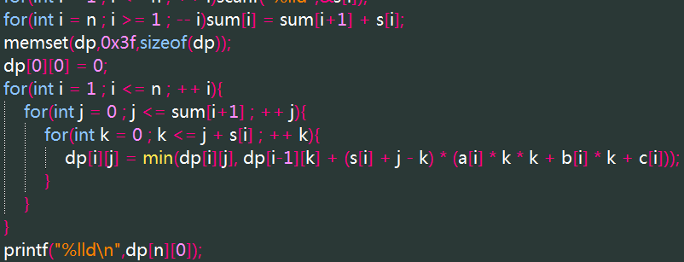

Day3 T3 甜品囤积者（2） —— 分析100分
$dp_{i,j}$表示在第i天结束时，囤积了j袋甜品的最小花费。
初始化时，将所有$dp$值初始化为极大值，而将$dp_{0,0}$初始化为0即可。
空间复杂度$O(n∗∑s_{i})$
时间复杂度$O\left(n∗{\left(∑s_{i}\right)}^{2}\right)$
实际随机数据，没有爆int
的解，不过还是应该开long long的。

Slide 36
Day3 T3 甜品囤积者（2） —— 小结
T3小结：
分析题目数据在这种部分正确部分错误的问题中尤为重要，因为总的数据可能并没有很好的解法，但部分特殊的数据却能够用其他方法解决。
千万不要因为总体感觉不太会做，就忽视了出题人送的部分分。
动态规划是非常重要的题型！

Slide 37
Day3-T4-card
换纸牌

Slide 38
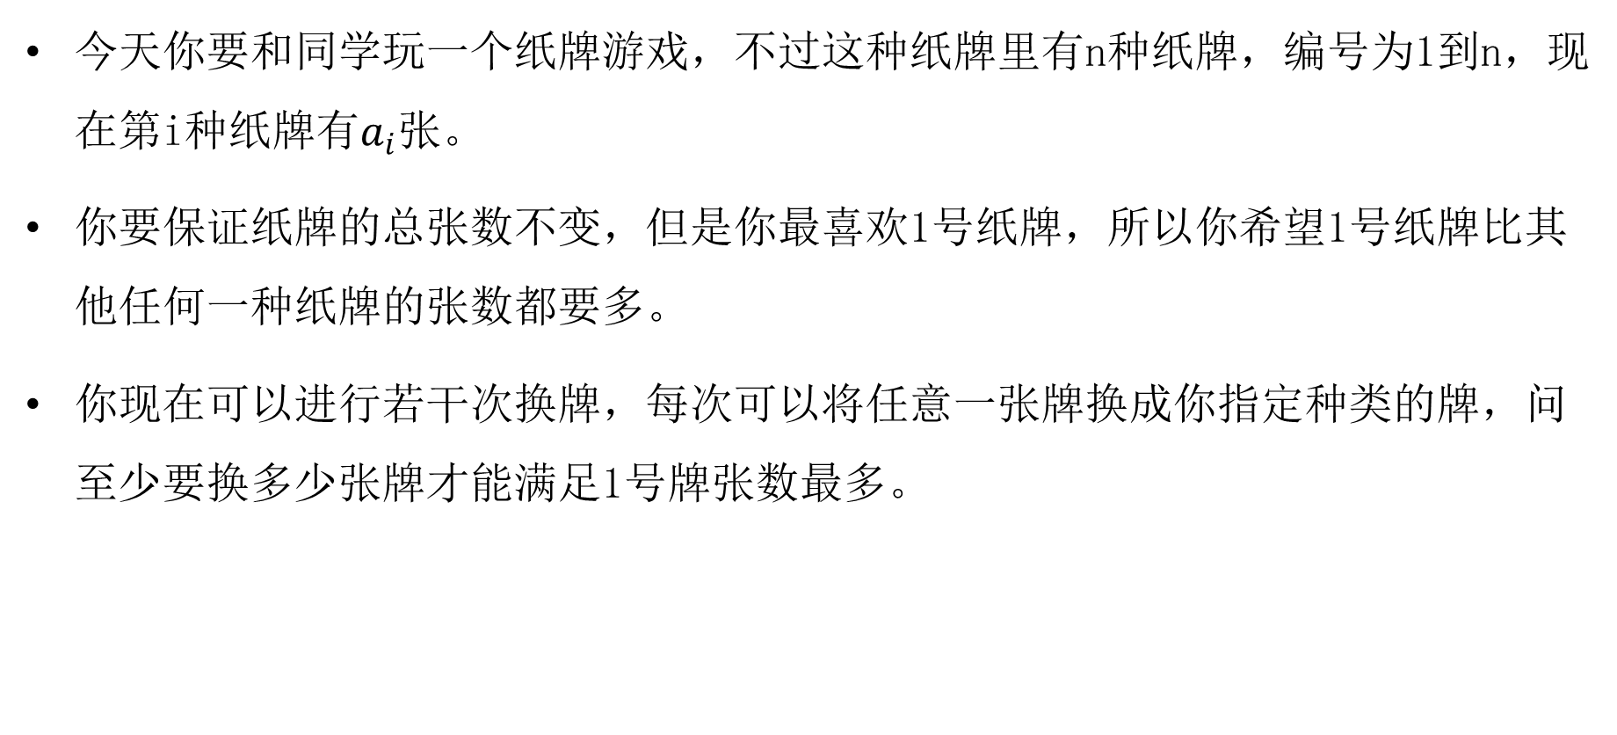
Day3 T4 换纸牌 —— 题面
今天你要和同学玩一个纸牌游戏，不过这种纸牌里有n种纸牌，编号为1到n，现在第i种纸牌有$a_{i}$张。
你要保证纸牌的总张数不变，但是你最喜欢1号纸牌，所以你希望1号纸牌比其他任何一种纸牌的张数都要多。
你现在可以进行若干次换牌，每次可以将任意一张牌换成你指定种类的牌，问至少要换多少张牌才能满足1号牌张数最多。

Slide 39

Day3 T4 换纸牌 —— 数据范围
数据范围
对于前40%的数据，2≤n≤100，1≤$a_{i}$≤10000；
对于前70%的数据，2≤n≤2000，1≤$a_{i}$≤1000000；
对于100%的数据，2≤n≤100000，1≤$a_{i}$≤${10}^{9}$。

Slide 40
Day3 T4 换纸牌 —— 暴力
我们的目标是用尽量少的次数，将第一种纸牌的数量变为最多。
毫无疑问，每次换牌的目标都应该将其他种类的牌换为第一种牌，这样必定是最优的策略。
根据这种思路，我们可以不断在所有牌堆中选择数量最多的一种，并进行一次改变。

Slide 41
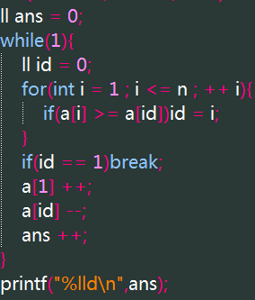
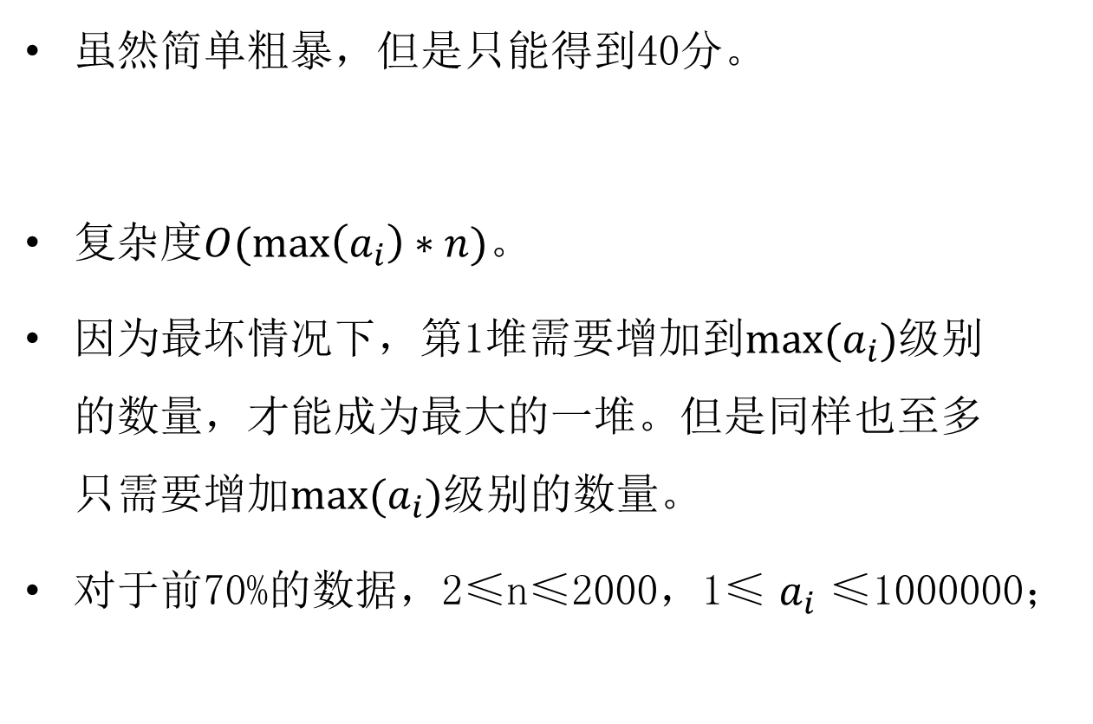
Day3 T4 换纸牌 —— 复杂度
虽然简单粗暴，但是只能得到40分。
复杂度$O(\max\left(a_{i}\right)∗n)$。
因为最坏情况下，第1堆需要增加到$max⁡(a_{i})$级别的数量，才能成为最大的一堆。但是同样也至多只需要增加$max⁡(a_{i})$级别的数量。
对于前70%的数据，2≤n≤2000，1≤$a_{i}$≤1000000；

Slide 42
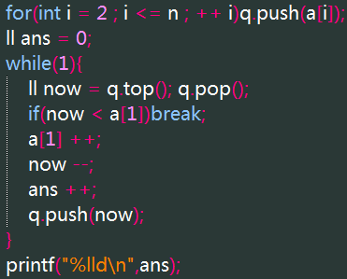
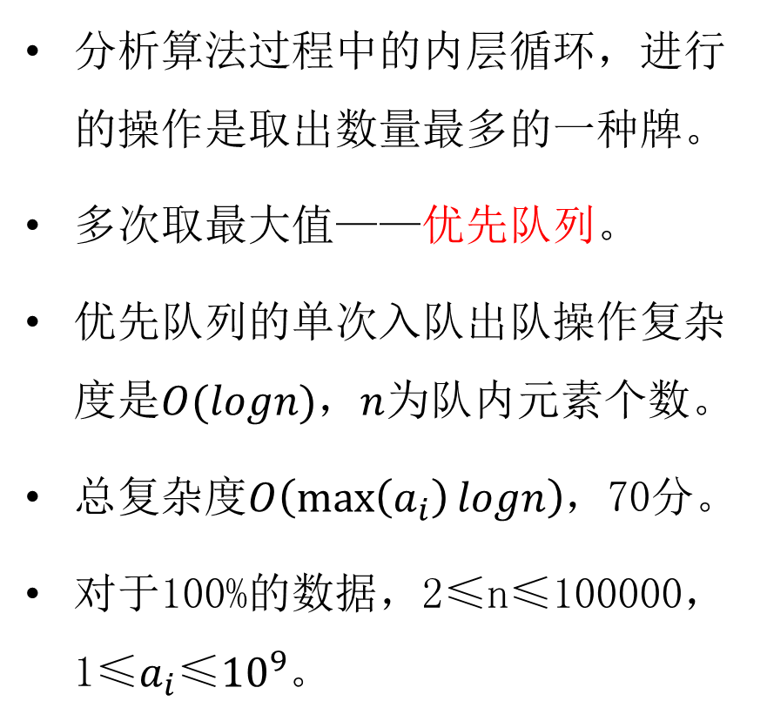
Day3 T4 换纸牌 —— 暴力优化
分析算法过程中的内层循环，进行的操作是取出数量最多的一种牌。
多次取最大值——优先队列。
优先队列的单次入队出队操作复杂度是$O(logn)$，$n$为队内元素个数。
总复杂度$O\left(\max\left(a_{i}\right)logn\right)$，70分。
对于100%的数据，2≤n≤100000，1≤$a_{i}$≤${10}^{9}$。

Slide 43
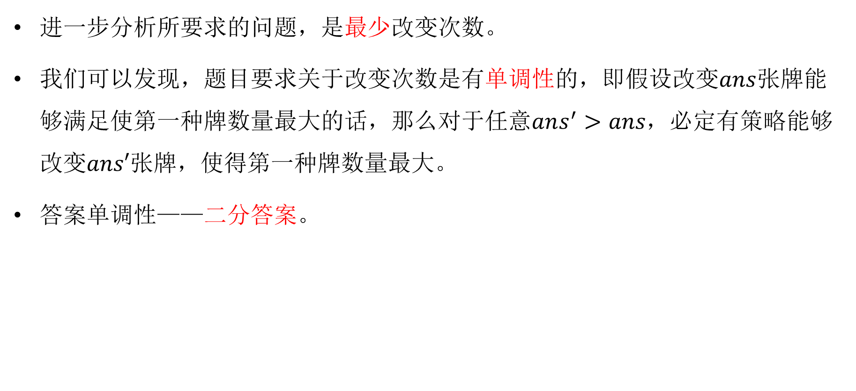
Day3 T4 换纸牌 —— 优化
进一步分析所要求的问题，是最少改变次数。
我们可以发现，题目要求关于改变次数是有单调性的，即假设改变$ans$张牌能够满足使第一种牌数量最大的话，那么对于任意$ans^{′}>ans$，必定有策略能够改变$ans′$张牌，使得第一种牌数量最大。
答案单调性——二分答案。

Slide 44
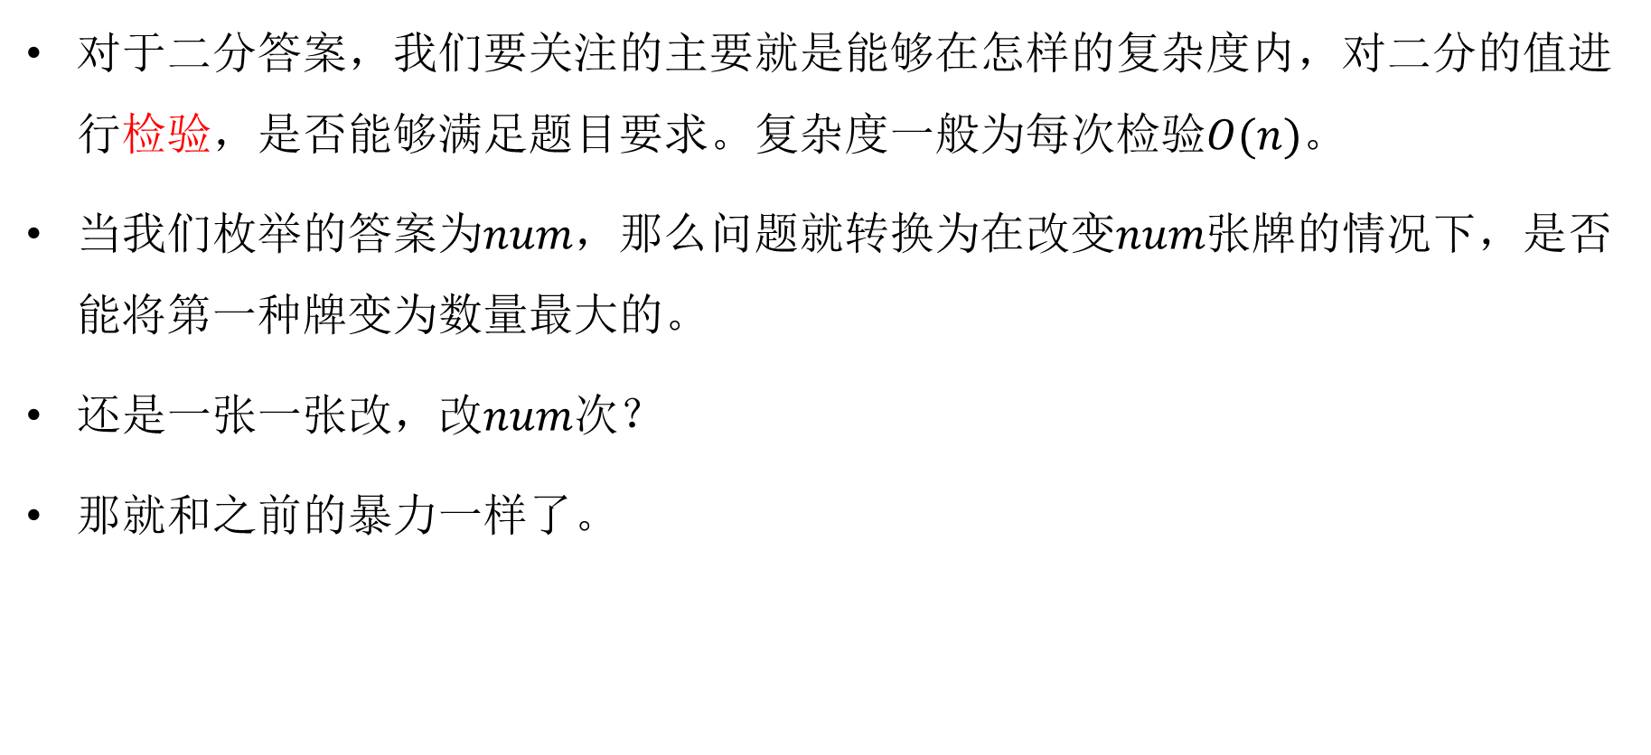
Day3 T4 换纸牌 —— 二分答案
对于二分答案，我们要关注的主要就是能够在怎样的复杂度内，对二分的值进行检验，是否能够满足题目要求。复杂度一般为每次检验$O(n)$。
当我们枚举的答案为$num$，那么问题就转换为在改变$num$张牌的情况下，是否能将第一种牌变为数量最大的。
还是一张一张改，改$num$次？
那就和之前的暴力一样了。

Slide 45
Day3 T4 换纸牌 —— 二分答案
由于我们总是希望将数量最多的牌改为第一种牌，因此可以不断将数量最大的堆减小为数量次大的堆。
即同步削减同为最大数量的若干堆。
数量

Slide 46
Day3 T4 换纸牌 —— 二分答案
由于我们总是希望将数量最多的牌改为第一种牌，因此可以不断将数量最大的堆减小为数量次大的堆。
即同步削减同为最大数量的若干堆。
数量

Slide 47
Day3 T4 换纸牌 —— 二分答案
由于我们总是希望将数量最多的牌改为第一种牌，因此可以不断将数量最大的堆减小为数量次大的堆。
即同步削减同为最大数量的若干堆。
数量

Slide 48
Day3 T4 换纸牌 —— 二分答案
由于我们总是希望将数量最多的牌改为第一种牌，因此可以不断将数量最大的堆减小为数量次大的堆。
即同步削减同为最大数量的若干堆。
数量

Slide 49
Day3 T4 换纸牌 —— 二分答案
由于我们总是希望将数量最多的牌改为第一种牌，因此可以不断将数量最大的堆减小为数量次大的堆。
即同步削减同为最大数量的若干堆。
数量

Slide 50
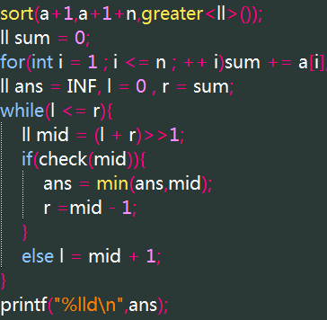
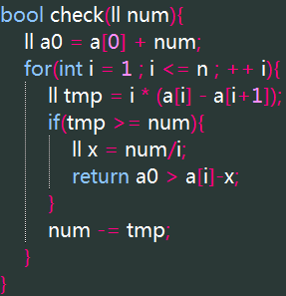
Day3 T4 换纸牌 —— 二分答案
由于我们总是希望将数量最多的牌改为第一种牌，因此可以不断将数量最大的堆减小为数量次大的堆。
即同步削减同为最大数量的若干堆。
最后不能削减到次大值的情况下，
就直接计算能够削减的最大值即可。

Slide 51

Day3 T4 换纸牌 —— 二分答案
排序复杂度$O(nlogn)$，二分答案并检验复杂度$O(nlog\left(\max\left(a_{i}\right)\right))$
总复杂度$O(nlogn+nlog\left(\max\left(a_{i}\right)\right))$。
100分。

Slide 52
Day3 T4 换纸牌 —— 再优化
既然我们已经发现可以同步削减多个最大牌堆
那么是否可以尝试不进行二分答案，直接在削减的过程中计算需要改变多少张能够使第一种牌恰好比剩余牌的最大数量多呢。
我们可以计算每次将最大牌堆削减到次大牌堆，需要修改的牌数，也就知道了这样削减后，第一种牌的总量。
如果某次削减后第一种牌会变为最多，即可计算实际在这次削减的过程中需要改变多少次即可使第一种牌恰好为最多的。

Slide 53
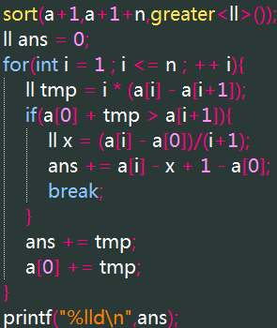
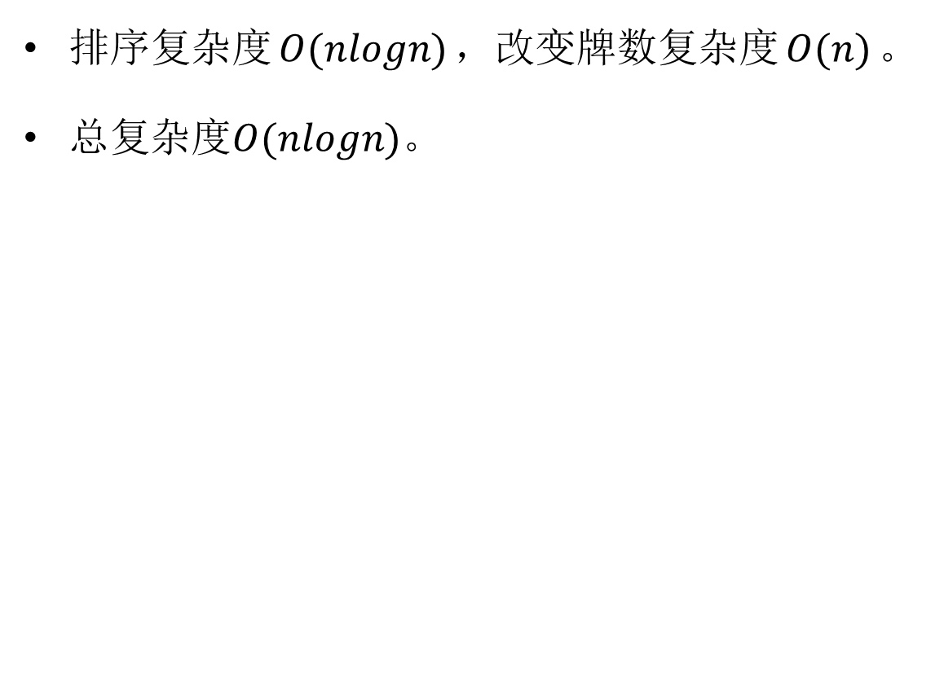
Day3 T4 换纸牌 —— 再优化
排序复杂度$O(nlogn)$，改变牌数复杂度$O(n)$。
总复杂度$O(nlogn)$。

Slide 54
Day3 T4 换纸牌 —— 小结
T4小结：
暴力要写好！
优先队列等STL了解一下？
二分答案挺有用的了解一下？
排序的各种姿势要掌握。

Slide 55
Day3 总结
最终，还是希望大家多关注数据范围，以及算法复杂度，包括爆int范围和超时，都是普及组常见的区分选手层次的手段，能够多在这些地方拿到分数，就意味着能够超过同一层次的选手。
各种模拟一定要写好，这决定了能不能拿稳前期题和小部分分，也决定了后续解法的展开。如果暴力模拟写错，甚至对拍的机会都没有。
提升代码水平，让自己的代码不会再小的细节上犯错。毕竟无论水平再高，T1的100分和T4的100分仍然都是100分。如果代码不能实现好，再多优化都是空谈。
介绍各种优化的工具和思路，希望能够在选手们拿稳小部分分的时候，加个else，进行施展和发挥。

